Slide 1
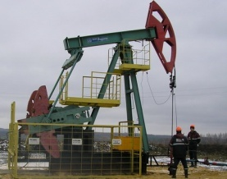
В.В. Ершов, доцент кафедры НДиС УлГУ, к.в.н., доцент
Лекция 1.5
ОБЩИЕ СВЕДЕНИЯ О SCADA-СИСТЕМАХ
1. ОСНОВНЫЕ ФУНКЦИИ SCADA-СИСТЕМ;
2. АРХИТЕКТУРНОЕ ПОСТРОЕНИЕ SCADA-СИСТЕМ;
3. SCADA КАК ОТКРЫТАЯ СИСТЕМА;
4. ОРГАНИЗАЦИЯ ДОСТУПА К SCADA-ПРИЛОЖЕНИЯМ;
5. НАДЁЖНОСТЬ SCADA-СИСТЕМ;
6. ПРОГРАММНО-АППАРАТНАЯ ПЛАТФОРМА;
7. МАСШТАБИРУЕМОСТЬ;
8. ЭКСПЛУАТАЦИОННЫЕ ХАРАКТЕРИСТИКИ SCADA-СИСТЕМ.

Slide 2
SCADA-система
В строгом смысле SCADA-система – это программное обеспечение, функционирующее в составе АСУТП конкретного объекта, или, как принято называть его на профессиональном жаргоне, управляющая программа.
Сегодня стандартом стало сращивание инструментальных систем и собственно SCADA-систем. В частности, так называемые run-time компоненты (программные средства, обеспечивающие работу системы в реальном времени) инструментальных систем используются не только для отладки проекта, но и для непосредственного управления технологическим процессом.
Сам термин SCADA (Supervisory Control And Data Asquisition – система сбора данных и оперативного диспетчерского управления) содержит две основные функции системы:
сбор данных о контролируемом технологическом процессе;
управление технологическим процессом, реализуемое ответственными лицами на основе собранных данных, а также правил (критериев), соблюдение которых обеспечивает наибольшую эффективность и безопасность технологического процесса.

Slide 3
HMI-система
Программное обеспечение с ярко выраженным упором на функции взаимодействия с оператором называют HMI-системами или пакетами (Human-Machine Interface).
Как следует из самого названия, основной функцией SCADA-системы является именно обеспечение HMI, хотя практически во всех существующих системах имеется возможность непосредственного управления техпроцессами. Такое совмещение позволяет экономить на аппаратных средствах, однако оно таит в себе и достаточно серьезные опасности.
Во-первых, ресурсоемкая графика снижает быстродействие системы в целом.
Во-вторых, неумелые действия оператора или запуск, мягко выражаясь, несанкционированного ПО могут «завесить» не только HMI, но и всю операционную систему, что приведет к нарушению всего техпроцесса, а достаточно часто и к возникновению прямой опасности для персонала и оборудования.
Конечно, в инерционных системах потеря нескольких минут на перезагрузку к серьезным неприятностям не приведет, но такие системы не составляют подавляющего большинства.

Slide 4
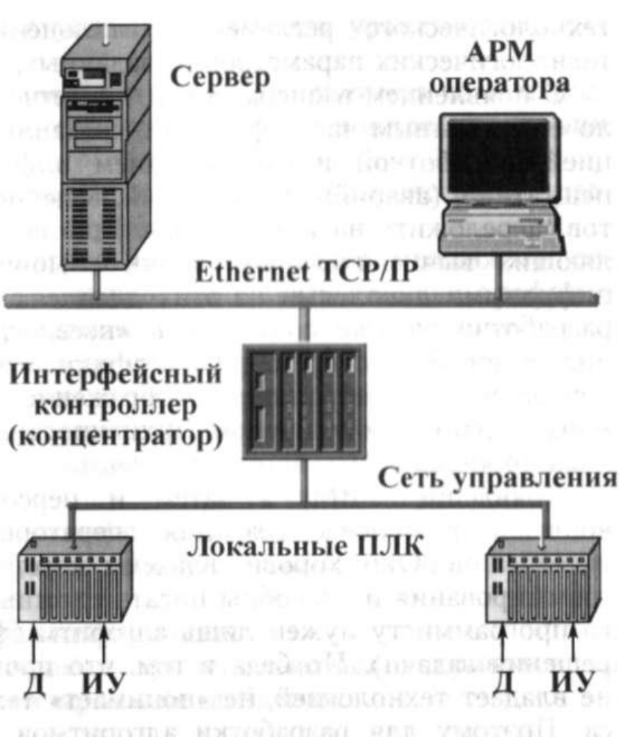
Основные функции SCADA-систем
В типовой архитектуре современной системы управления (АСУТП) явно просматриваются два уровня (рис. 1):
уровень локальных контроллеров, взаимодействующих с объектом управления посредством датчиков и исполнительных устройств;
- уровень оперативного управления технологическим процессом, основными компонентами которого являются серверы и рабочие станции операторов/диспетчеров.

Slide 5
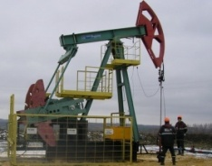
Основные функции SCADA-систем
В качестве локальных контроллеров могут использоваться ПЛК различных производителей. Основные типы контроллеров, применяемых в системах управления процессами добычи и подготовки нефти и газа, были рассмотрены ранее.
На верхнем уровне процесс сбора данных и управления строится с помощью человеко-машинного интерфейса (HMI – Human Machine Interface), установленного на рабочей станции (АРМ оператора).
В зависимости от конкретной системы верхний уровень управления может быть реализован на базе одиночной рабочей станции или нескольких рабочих станций, серверов, АРМ специалистов и руководителей, объединённых в локальную сеть Ethernet.

Slide 6

Базовый набор функций SCADA-систем
сбор информации с устройств нижнего уровня (датчиков, контроллеров);
приём и передача команд оператора-диспетчера на контроллеры и исполнительные устройства (дистанционное управление объектами);
сетевое взаимодействие с информационной системой предприятия (с вышестоящими службами);
отображение параметров технологического процесса и состояния оборудования с помощью мнемоСхем, таблиц, графиков и т.п. в удобной для восприятия форме;
оповещение эксплуатационного персонала об аварийных ситуациях и событиях, связанных с контролируемым технологическим процессом и функционированием программно-аппаратных средств АСУ ТП с регистрацией действий персонала в аварийных ситуациях.
хранение полученной информации в Архивах;
представление текущих и накопленных (архивных) данных в виде графиков (тренды);
вторичная обработка информации;
формирование сводок и других ответных документов по созданным на этапе проектирования шаблонам.

Slide 7
2. АРХИТЕКТУРНОЕ ПОСТРОЕНИЕ SCADA-систем
Одной из первых задач, поставленных перед разработчиками SCADA, стала задача организации многопользовательских систем управления, то есть систем, способны поддерживать достаточно большое количество АРМ пользователей (клиентов). В результате появилась клиент-серверная технология или архитектура.
Клиент-серверная архитектура характеризуется наличием двух взаимодействующих самостоятельных процессов - клиента и сервера, которые, в общем случае, могут выполняться на разных компьютерах, обмениваясь данными по сети. По такой схеме могут быть построены и системы управления технологическими процессами (рис. 2).

Slide 8
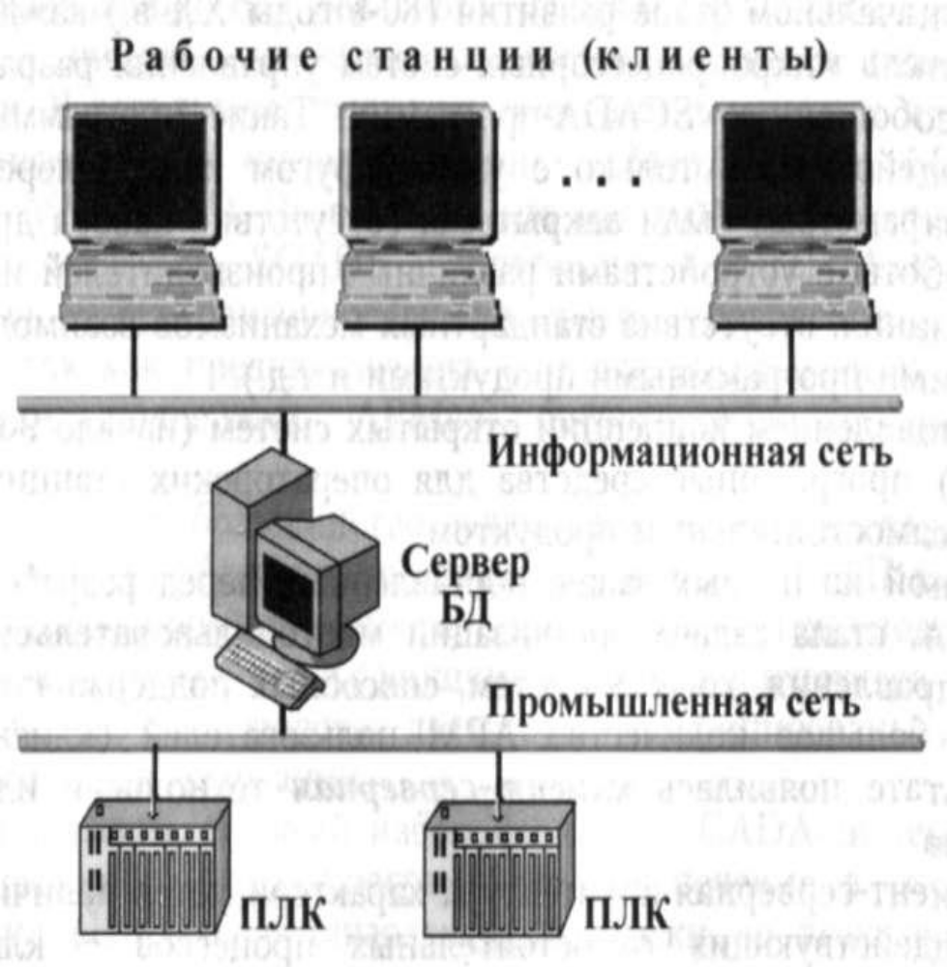
Клиент-серверная архитектура
Клиент-серверная архитектура предполагает, что вся информация о технологическом процессе от контроллеров собирается и обрабатывается на сервере ввода/вывода (сервер базы данных), к которому по сети подключаются АРМ клиентов (компьютеры операторов, специалистов).

Slide 9

Клиент-серверная архитектура
Под станцией-сервером в этой архитектуре следует понимать компьютер со специальным программным обеспечением для сбора и хранения данных и последующей их передачи по каналам связи оперативному персоналу для контроля и управления технологическим процессом, а также всем заинтересованным специалистам и руководителям. По определению сервер является поставщиком информации, а клиент - её потребителем. Таким образом, рабочие станции операторов/диспетчеров, специалистов, руководителей являются станциями-клиентами. Обычно клиентом служит настольный ПК, выполняющий программное обеспечение конечного пользователя. ПО клиента - это любая прикладная программа или пакет, способные направлять запросы по сети серверу и обрабатывать получаемую в ответ информацию.
Естественно, функции клиентских станций, а следовательно, и их программное обеспечение, различны и определяются функциями рабочего места, которое они обеспечивают.
Количество операторских станций, серверов ввода/вывода (серверов БД) определяется на стадии проектирования и зависит, прежде всего, от объёма перерабатываемой в системе информации.
Для небольших систем управления функции сервера ввода/вывода и станции оператора (HMI) могут быть совмещены на одном компьютере.

Slide 10
Клиент-серверная архитектура
В сетевых распределенных системах средствами SCADA/HMI стало возможным создавать станции (узлы) различного функционального назначения: станции операторов/диспетчеров, серверы с функциями HMI, ≪слепые≫ серверы (без функций HMI), станции мониторинга (только просмотр без прав на управление) для специалистов и руководителей и другие). HMI-система - средство динамической визуализации данных, построения систем диспетчеризации и мониторинга, а также контроля и управления технологическими процессами.
SCADA-программы имеют в своем составе два взаимозависимых модуля: Development (среда разработки проекта) и Runtime (среда исполнения).
В целях снижения стоимости проекта эти модули могут устанавливаться на разные компьютеры. Например, станции оператора, как правило, являются узлами Runtime (или View) с полным набором функций человеко-машинного интерфейса. При этом хотя бы один компьютер в сети должен быть типа Development. На таких узлах проект разрабатывается, корректируется, а также может и исполняться.
Программное обеспечение SCADA-серверов позволяет создавать полный проект системы управления, включая базу данных и HMI.

Slide 11

3. SCADA КАК ОТКРЫТАЯ СИСТЕМА
Распространение архитектуры ≪клиент-сервер≫ стало возможным благодаря развитию и широкому внедрению в практику концепции открытых систем. Главной причиной появления и развития концепции открытых систем явились проблемы взаимодействия программно-аппаратных средств в локальных компьютерных сетях. Решить эти проблемы можно было только путем международной стандартизации программных и аппаратных интерфейсов.
Концепция открытых систем предполагает свободное взаимодействие программных средств SCADA с программно-техническими средствами разных производителей. Это актуально, так как для современных систем автоматизации характерна высокая степень интеграции большого количества компонент. В системе автоматизации кроме объекта управления задействован целый комплекс программно-аппаратных средств: датчики и исполнительные устройства, контроллеры, серверы баз данных, рабочие станции операторов, АРМы специалистов и руководителей и т.д. (рис. 3).

Slide 12
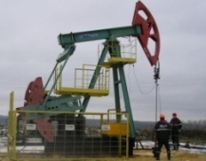
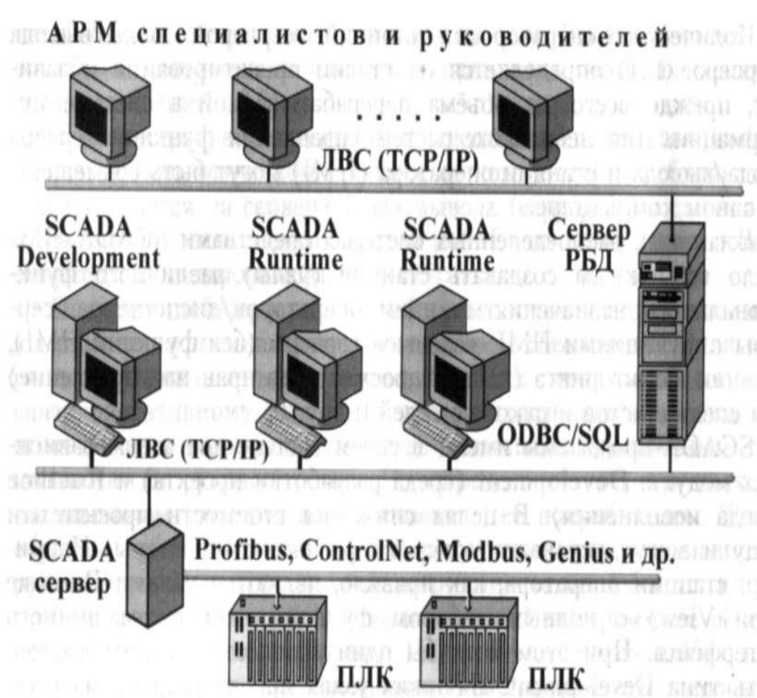
SCADA как открытая система
При этом в одной системе могут быть применены программно-технические средства разных производителей. Очевидно, что для эффективного функционирования в этой разнородной среде SCADA-система должна обеспечивать высокий уровень сетевого взаимодействия.
Реализация этой задачи требует от SCADA-системы наличия типовых протоколов обмена с наиболее популярными промышленными сетями, такими, как Profibus, ControlNet, Modbus и другими.
С другой стороны, SCADA-системы должны поддерживать интерфейс и со стандартными информационными сетями (Ethernet, Fast Ethernet) с использованием стандартных протоколов (TCP/IP) для обмена данными с компонентами распределенной системы управления.

Slide 13
SCADA как открытая система
Информация, отражающая хозяйственную деятельность предприятия (данные для составления материальных балансов установок, производств, предприятия в целом и т.п.), хранится в реляционных базах данных (РБД) типа Oracle, Sybase и т.д. В эти базы данных информация поставляется автоматизированным способом (посредством SCADA-систем).
Таким образом, выдвигается еще одно требование к программному обеспечению SCADA - наличие в их составе протоколов обмена с типовыми базами данных.

Slide 14
SCADA как открытая система
Наиболее широко применимы два механизма обмена:
- ODBC (Open Data Base Connectivity) - взаимодействие с открытыми базами данных) - международный стандарт, предполагающий обмен информацией с РБД посредством ODBC- драйверов. Как стандартный протокол компании Microsoft, ODBC поддерживается и наиболее распространенными приложениями Windows;
- SQL (Structured Query Language) - язык структурированных запросов.
Программное обеспечение SCADA должно взаимодействовать с контроллерами для обеспечения человеко-машинного интерфейса с системой управления. К контроллерам через модули ввода/вывода подключены датчики технологических параметров и исполнительные устройства.
Информация с датчика записывается в регистр контроллера.
Для её передачи в базу данных SCADA-сервера необходима специальная программа, называемая драйвером. Драйвер, установленный на сервере, обеспечивает обмен данными с контроллером по сетевому протоколу (Profibus, Modbus и др.). После приема SCADA-сервером сигнал попадает в базу данных, где производится его обработка и хранение. Для отображения значения сигнала на мониторе рабочей станции оператора информация с сервера должна быть передана по сети клиентскому компьютеру, и только после этого оператор получит информацию, отображенную на экране изменением значения, цвета, размера, положения и т.п. соответствующего объекта операторского интерфейса.

Slide 15
SCADA как открытая система
Для взаимодействия драйверов ввода/вывода и SCADA используется стандарт ОРС, ориентированный на рынок промышленной автоматизации.
ОРС - это аббревиатура от OLE for Process Control (OLE для управления процессами).
Технология ОРС основана на разработанной компанией Microsoft технологии OLE (Object Linking and Embedding - встраивание и связывание объектов).
ОРС представляет собой коммуникационный стандарт, поддерживающий взаимодействие между полевыми устройствами, контроллерами и приложениями разных производителей.
ОРС - взаимодействие основано на клиент-серверной архитектуре.
ОРС - клиент (например, SCADA), вызывая определенные функции объекта ОРС - сервера, подписывается на получение определенных данных с определенной частотой.
В свою очередь, ОРС - сервер, опросив физическое устройство, вызывает известные функции клиента, уведомляя его о получении данных и передавая сами данные.

Slide 16
Более популярно изложить идею технологии ОРС можно на примере стандартов на шины для персонального компьютера (ПК). К шине ПК можно подключать широкий класс устройств, производимых целым рядом компаний, и все они будут иметь возможность взаимодействовать друг с другом, поскольку используют одну и ту же стандартную шину.
Также и унифицированный интерфейс ОРС позволяет различным программным модулям, производимым самими различными компаниями, взаимодействовать друг с другом.
ОРС - интерфейс допускает различные варианты обмена:
с физическими устройствами;
с распределенными сетевыми системами управления;
с любыми приложениями (рис. 4).

Slide 17

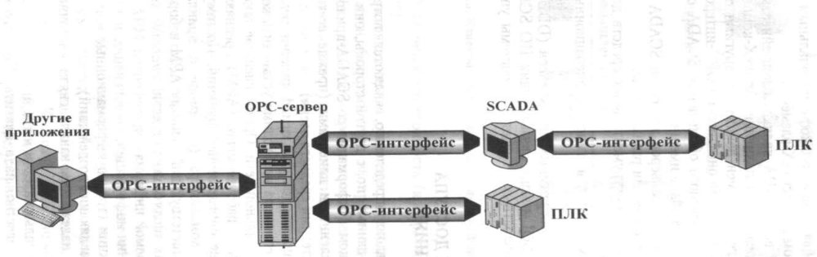
ОРС – интерфейсы
ActiveX - это новые технология Microsoft. Стандарт ActiveX позволяет программным компонентам взаимодействовать друг с другом по сети независимо от языка программирования, на котором они написаны.
Технология ActiveX включает в себя клиентскую и серверную части.
Серверная часть технологии ActiveX реализована с помощью Microsoft Internet Information Server (IIS).
Клиентская технология ActiveX реализуется на машине-клиенте с помощью библиотек, поставляемых вместе с Microsoft Internet Explorer, являющимся полнофункциональным Wев-браузером и контейнером для ActiveX-элементов.

Slide 18
ОРС – интерфейсы
Сейчас практически все SCADA являются контейнерами для ActiveX-объектов. В режиме исполнения ActiveX-компоненты поддерживают динамический обмен данными с другими сетевыми программно-аппаратными компонентами по ОРС-интерфейсу.
Итак, открытость программного обеспечения SCADA обеспечивается целым рядом факторов, а именно:
- наличием специальных драйверов для связи SCADA с наиболее популярными контроллерами разных фирм;
- наличием специальных инструментальных средств для создания новых драйверов;
- возможностью их работы в типовых операционных системах;
- наличием типовых программных интерфейсов (DDE, OLE, ОРС, ActiveX, ODBC, SQL и др.), связывающих ПО SCADA с другими программно-аппаратными средствами системы управления, включая и СУБД.

Slide 19
4. ОРГАНИЗАЦИЯ ДОСТУПА К SCADA-ПРИЛОЖЕНИЯМ
Для автоматизированного доступа к информации реального времени с любого рабочего места необходимо установить компьютер, подключенный к локальной сети. Организованное таким образом автоматизированное рабочее место (АРМ) предназначено для реализации вполне определенных функций. Поэтому программное обеспечение компьютера (системное и прикладное) должно обеспечить соответствующий данному АРМ набор пользовательских услуг. К их числу можно отнести:
объём предоставляемой информации;
форма представления информации;
реализуемые функции (только информационные или с возможностью выдачи управляющих воздействий);
протяженность и надежность канала связи ≪источник-потребитель≫;
- простота освоения пользователем и т.д.
Но за услуги, как известно, надо платить. Поэтому весьма существенным критерием при организации клиентского узла (АРМ) является его стоимость (аппаратное и программное обеспечение).

Slide 20

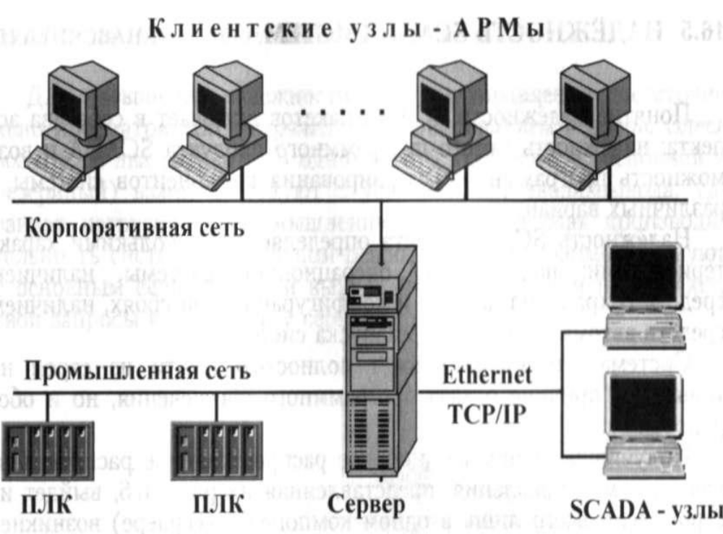
Доступ к SCADA-приложениям
В настоящее время существует несколько решений поставленной задачи, базирующихся на применении различных технологий.
Но и стоимость предлагаемых решений тоже различна. Отсюда и появились такие понятия, как ≪бедные/богатые и тонкие/толстые клиенты≫.
Самыми простыми и распространенными клиентскими приложениями в настоящее время являются клиенты в локальной сети (рис. 5).

Slide 21
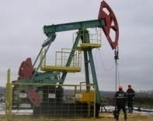
Доступ к SCADA-приложениям
Такие клиентские приложения в SCADA-системах традиционно объединяются с серверными приложениями протоколами локальных сетей. Часто таким протоколом является TCP/IP.
Большинство современных SCADA-пакетов работает на платформах Windows 2000/NT/XP. Отсюда следует, что для организации АРМ потребуется компьютер достаточно хорошей конфигурации и лицензионное программное обеспечение SCADA. Когда речь идет об организации большого количества автоматизированных рабочих мест на базе программного обеспечения SCADA, то такое решение может оказаться дорогостоящим (≪богатые≫ клиенты). К тому же, большинство пользователей SCADA-приложений, в отличие от операторов/диспетчеров, относится к категории нерегулярных, т.е. подключается к системе периодически по мере необходимости.
Реализация SCADA-пакетами функций резервирования позволяет устранять отказы в системе без потери её функциональных возможностей и производительности. Программное обеспечение SCADA поддерживает реализацию резервирования различных компонентов системы управления как вследствие особенности архитектуры, так и наличия встроенных механизмов.

Slide 22

5. НАДЁЖНОСТЬ SCADA-СИСТЕМ
Понятие надёжности SCADA-пакетов включает в себя два аспекта: надёжность самого программного продукта SCADA и возможность программного резервирования компонентов системы в различных вариантах.
Надёжность SCADA-пакета определяется несколькими характеристиками: надёжностью операционной системы, наличием средств сохранения данных и конфигурации при сбоях, наличием средств автоматического перезапуска системы.
Система управления может полностью выйти из строя не только по причине отказа программного обеспечения, но и оборудования.
Получившая наиболее широкое распространение распределённая система управления, представленная на рис. 6, выйдет из строя, если всего лишь в одном компоненте (сервере) возникнет неисправность.

Slide 23
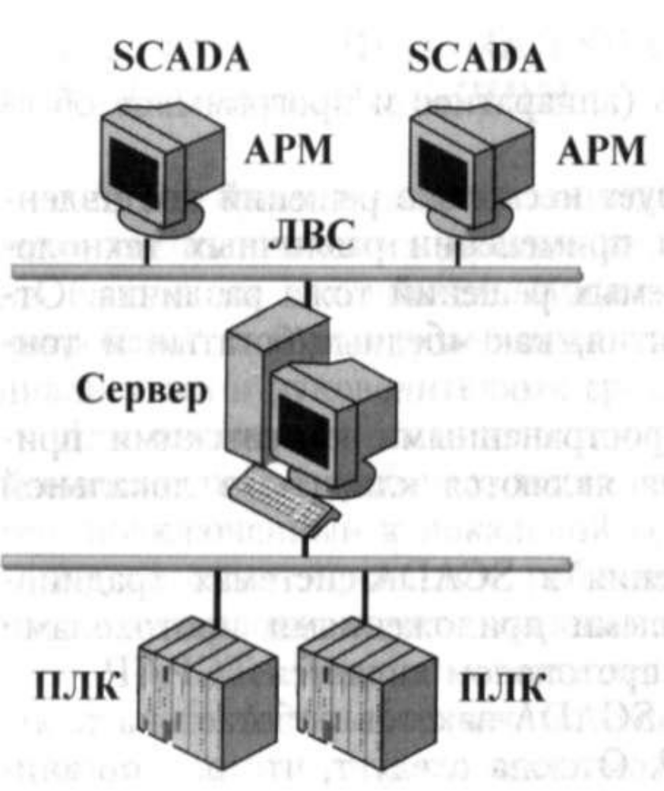
Надёжность SCADA-систем
Реализация SCADA-пакетами функций резервирования позволяет устранять отказы в системе без потери её функциональных возможностей и производительности. Программное обеспечение SCADA поддерживает реализацию резервирование различных компонентов системы управления как вследствие особенности архитектуры, так и наличия встроенных механизмов.

Slide 24
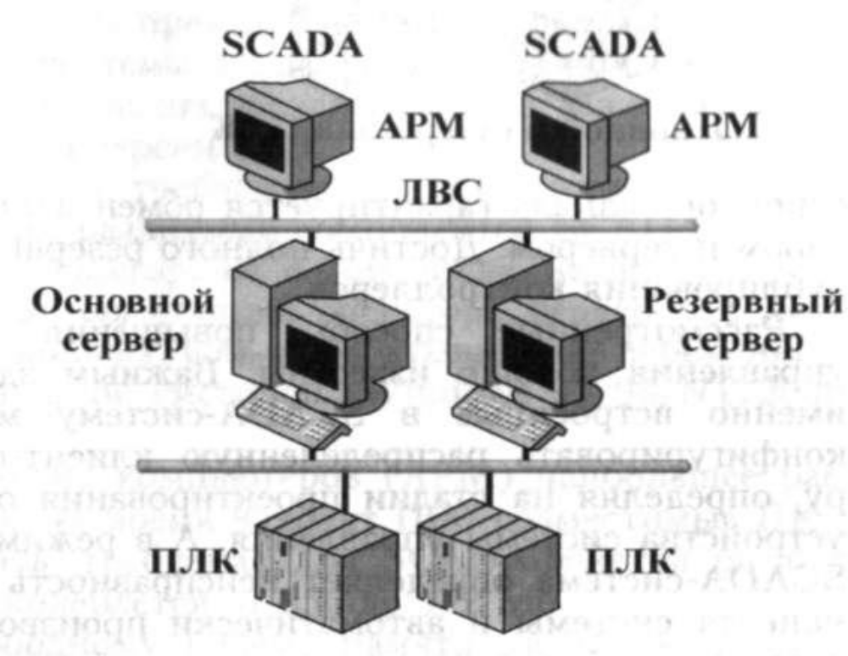
Дублирование сервера ввода/вывода
Для повышения надежности системы управления достаточно явно просматривается вариант с резервированием сервера. Здесь возможны два варианта:
в одном случае оба сервера (основной и резервный) взаимодействуют с устройствами ввода/вывода, удваивая нагрузку на промышленную сеть и снижая производительность системы;
в штатном режиме клиенты взаимодействуют с основным сервером. При выходе его из строя они направляют свои запросы к резервному серверу (рис. 7).
В распределенной клиент-серверной архитектуре SCADA-систем лишь один (основной) сервер взаимодействует с контроллерами.
При этом основной сервер постоянно обновляет базу данных резервного сервера, обеспечивая его постоянную готовность.

Slide 25
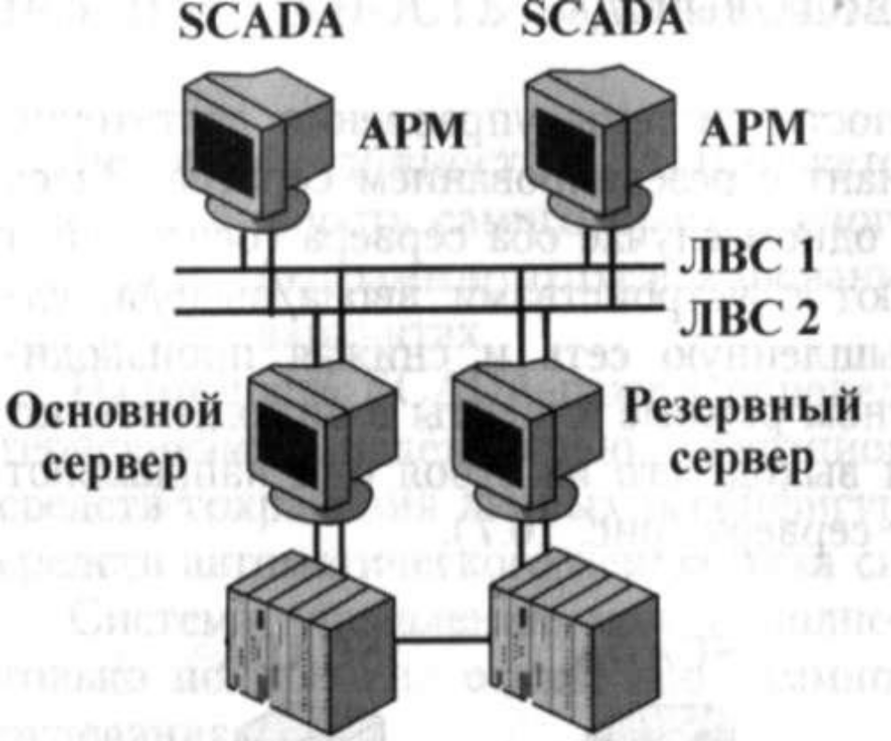
Резервирование сети и контроллеров
Структура, рассмотренная ранее, увеличивает надёжность системы, устраняя одно из основных ≪слабых≫ мест - отказ сервера.
Другим ≪слабым≫ местом распределённой системы управления может быть сама сеть. Выход её из строя нарушает управление, так как станции операторов/диспетчеров в этом случае оказываются отрезанными от системы. Повышение надежности системы управления обеспечивается дополнительной сетью (рис. 8).

Slide 26
Резервирование сети и контроллеров
Большинство контроллеров может поддерживать дополнительную (резервную) связь с сервером ввода/вывода. При отказе основного канала гарантируется обмен данными между контроллером и сервером. Достичь полного резервирования можно путём дублирования контроллеров.
Важным здесь является то, что именно встроенные в SCADA-систему механизмы позволяют конфигурировать распределенную клиент-серверную архитектуру, определяя на стадии проектирования основные и резервные устройства системы управления. А в режиме исполнения именно SCADA-система определяет неисправность того или иного компонента системы и автоматически производит переключение на резервное оборудование, предупреждая об этом оперативный персонал

Slide 27
6. ПРОГРАММНО-АППАРАТНАЯ ПЛАТФОРМА
К этой группе можно отнести следующие характеристики:
компьютерная платформа,
операционная система,
конфигурация компьютера (частота процессора, требуемые ресурсы оперативной и дисковой памяти),
возможность переноса приложений в другую операционную систему.
Анализ платформ и операционных систем необходим, поскольку они определяют возможность распространения SCADA-системы на имеющиеся вычислительные средства и стоимость системы.
Программное обеспечение SCADA, как и любое другое ПО, выполняется под управлением той или иной операционной системы.

Slide 28
Программно-аппаратная платформа
Подавляющее большинство SCADA-систем реализовано на MS Windows-платформах (Windows NT/XP/2000). Это и InTouch, и FIX, и Genesis, и российский Трейс Моуд. Здесь, безусловно, сказались позиции компании Microsoft на рынке операционных систем. Известно, что именно компания Microsoft была и остается ≪законодателем моды≫ в этом классе программного обеспечения.
А вот такие популярные SCADA-системы, как RealFlex, Sitex, RTWin функционируют под управлением операционной системы реального времени QNX. Эта ОСРВ для IBM PC является одной из наиболее широко используемых при построении систем управления и сбора данных прежде всего за счёт того, что гарантирует время реакции системы в пределах от нескольких десятков микросекунд до нескольких миллисекунд (в зависимости от быстродействия ПЭВМ и версии QNX).
Компьютерные ресурсы, требуемые для установки и нормального функционирования различных компонентов SCADA-систем, определяются многими факторами, в том числе, назначением сетевого компьютера (рабочая станция оператора, сервер БД, АРМ специалиста и т.п.), количеством обрабатываемых переменных, используемой операционной системой (Windows 95/98/NT/2000, QNX) и т.п.

Slide 29
Программно-аппаратная платформа
В качестве клиентских компьютеров (АРМ) наибольшее распространение в настоящее время находят IBM-совместимые ПК.
Оперативная память, требуемая для SCADA-пакетов различных производителей, колеблется от 256 до 512 Мб.
Требования к свободному объему памяти на жёстком диске достаточно мягки (несколько сот Мб).
Могут накладываться также ограничения на качество и объём памяти видеокарты, разрешение экрана монитора, размеры монитора.
Требования к аппаратным средствам, призванным поддерживать серверные функции, могут быть существенно более высокими.
Это относится и к объёму оперативной памяти, и к объёму жесткого диска, который может измеряться уже десятками Гб.
С другой стороны, многие клиентские компьютеры при использовании современных сетевых технологий, таких, как архитектура Server/Terminal, Internet-технологий (WEB-сервер), могут быть достаточно слабых конфигураций (IBM 286/386) с минимальными требованиями как к оперативной, так и к дисковой памяти, а то и вовсе бездисковыми.

Slide 30
7. МАСШТАБИРУЕМОСТЬ
Масштабируемость - это сспособность По SCADA наращивать размеры системы управления, обеспечив^ при этом преемственность по отношению ко всем ранее установленным программно-аппаратным средствам.
С ростом мощности компьютеров и соответствующим ростом информационной мощности операторских станций SCADA-системы стали масштабируемыми. Они выпускаются в различных вариантах, которые при сохранении в целом функционального профиля поддерживают от нескольких десятков или сотен до десятков тысяч входов/выходов (лицензируемых точек).
Естественно, стоимость таких пакетов различна: чем больше переменных поддерживает SCAlDA-пакет, тем он дороже. Но это удобно потребителю - можно приобрести пакет под проект практически любого масштаба.

Slide 31
Масштабируемость
Градация количества лицензируемых точек в различных SCADA-пакетах различна.
Например, на рынке программных продуктов можно найти SCADA-пакеты на 75, 150, 500, 1500, 5000, 15000, 50000, 150000 и 450 000 переменных. При этом учитываются только внешние переменные, считываемые с устройств ввода/вывода.
Внутренние переменные, которые будут определены разработчиком при проектировании, не являются лицензируемыми (бесплатны), хотя и будут храниться в памяти компьютера или на жёстком диске.
Другие фирмы-производители SCADA в общее количество лицензируемых точек включают и внутренние переменные. Например, приобретение такого Пакета на 500 лицензируемых точек означает следующее.
Если в соответствии с проектом разработчику потребуется создать 100 внутренних переменных, то система способна будет обрабатывать лишь 400 переменных ввода/вывода.
Но и о возможном расширении системы не надо забывать.

Slide 32
8. ЭКСПЛУАТАЦИОННЫЕ ХАРАКТЕРИСТИКИ SCADA-СИСТЕМ
К этой группе можно отнести:
удобство интерфейса среды разработки (это качество обеспечивается применением Windows-подобных интерфейсов), полнота и наглядность представления функций системы на экране, удобство и информативность контекстных и оперативных подсказок, справочной системы;
качество документации - полнота, ясность и наглядность описания системы, применение установившейся терминологии, русификация, уровень русификации (экраны, подсказки, справочная система, системные сообщения, документация);
полнота/недостаточность средств диагностики состояния системы при сбоях и отказах, нарушениях внешних связей; трудоёмкость и уровень автоматизации работ при инсталляции и конфигурировании системы; возможности внесения изменений в систему без её остановки и т.д.
положение программного продукта на рынке: дилерская сеть, консультационная поддержка, наличие ≪горячей линии≫, обучение, условия обновления версий (upgrade), количество инсталляций и т.д.

Slide 33
Эксплуатационные характеристики SCADA-систем
Специалисты часто испытывают трудности в освоении SCADA из-за отсутствия качественной документации на приобретённые программные продукты. Требуется подробная и качественная документация на русском языке.
Эксплуатационные характеристики в значительной мере носят субъективный характер и не могут быть оценены количественно.
О них можно судить только по результатам практического использования программного продукта:
тестирования,
апробирования,
анализа,
опыта промышленного внедрения.
Количество инсталляций SCADA-пакетов крупнейших производителей, таких как Wonderware и Intellution (GE Fanuc), давно перешагнуло за 200 тысяч.

Slide 34
Благодарю за внимание

